Slide 1
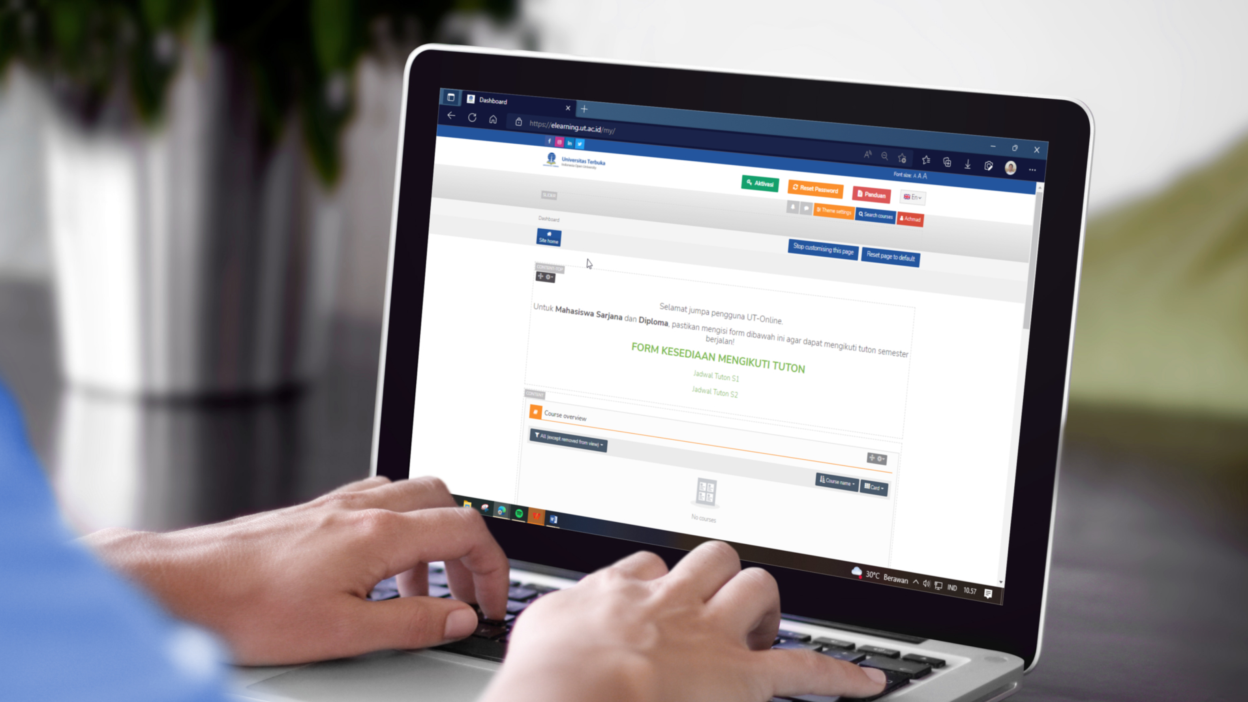




PANDUAN ENTRI NILAI DISKUSI DAN TUGAS
Pusat Pengelola Pembelajaran

Slide 2
Menilai dan Merespon Diskusi Mahasiswa
Pada aktivitas Diskusi, Tutor diwajibkan memberikan Respon serta Nilai kepada Mahasiswa yang telah melaksanakan aktivitas Diskusi

Slide 3
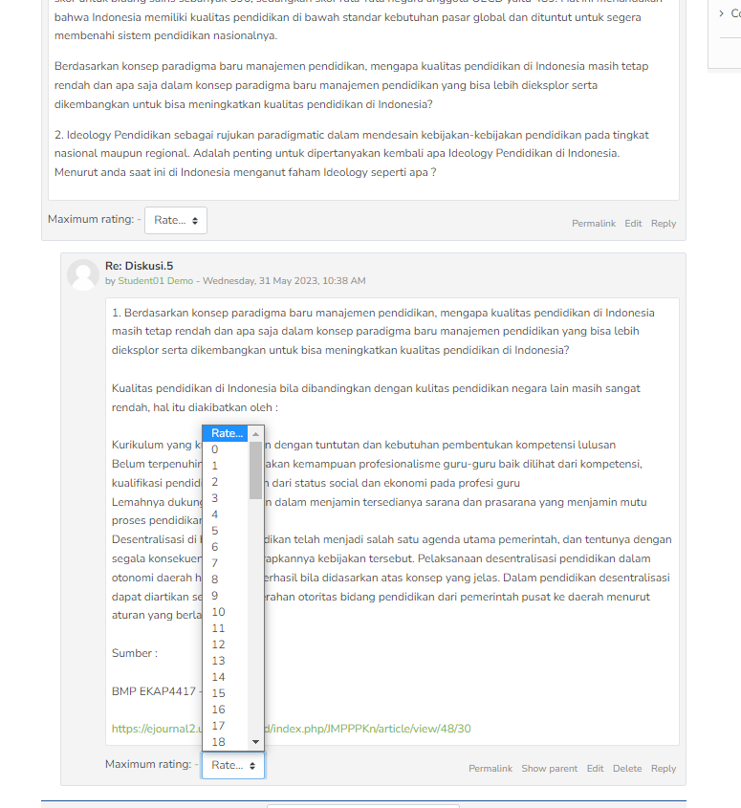
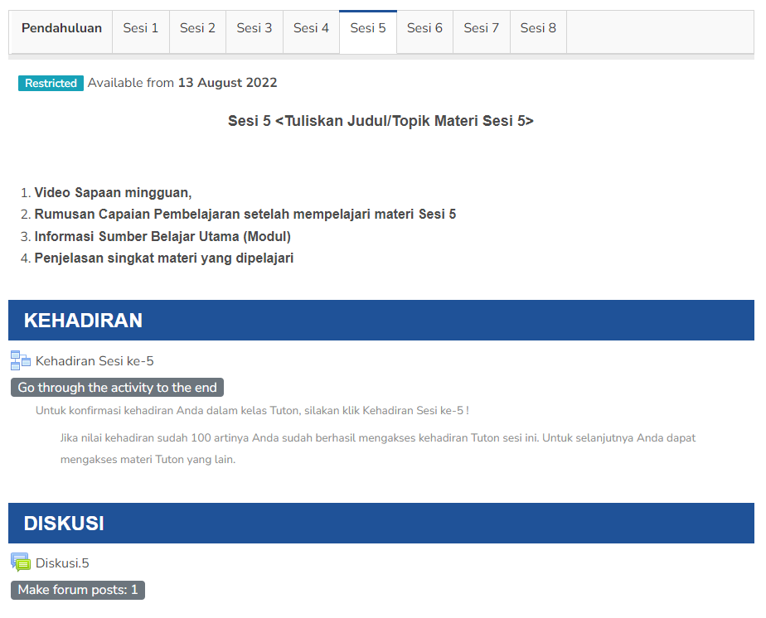
Menilai dan Merespon Diskusi
Menilai Diskusi
Masuk kedalam aktivitas Diskusi
Klik Rate pada Kolom Jawaban Mahasiwa dan Pilih Nilai yang akan diberikan

Slide 4
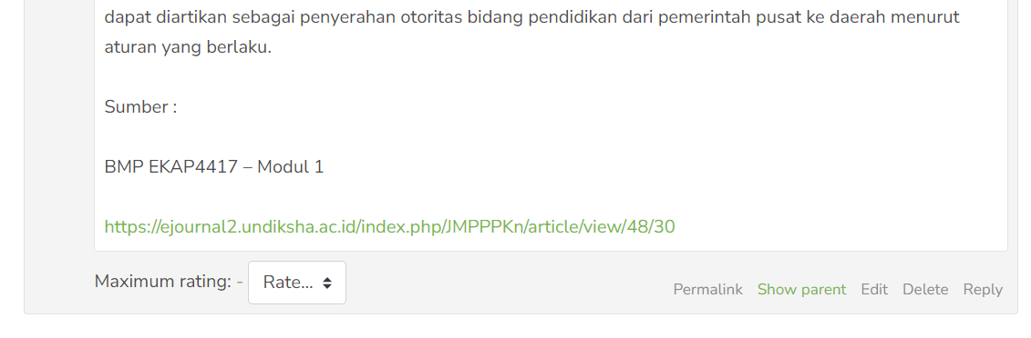
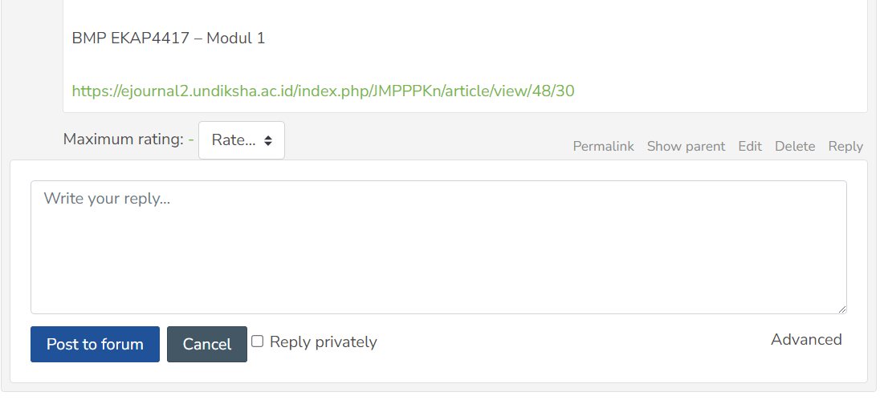
Menilai dan Merespon Diskusi
Merespon Diskusi
Setelah memberikan nilai, silakan tanggapi diskusi tersebut dengan klik Reply
Masukkan tanggapan Anda pada kolom yang tersedia, kemudian klik “Post to forum”

Slide 5
Meniali Tugas Mahasiswa
Pada aktivitas Tugas, Tutor diwajibkan memberikan Nilai kepada Mahasiswa yang telah mengumpulkan aktivitas Diskusi

Slide 6
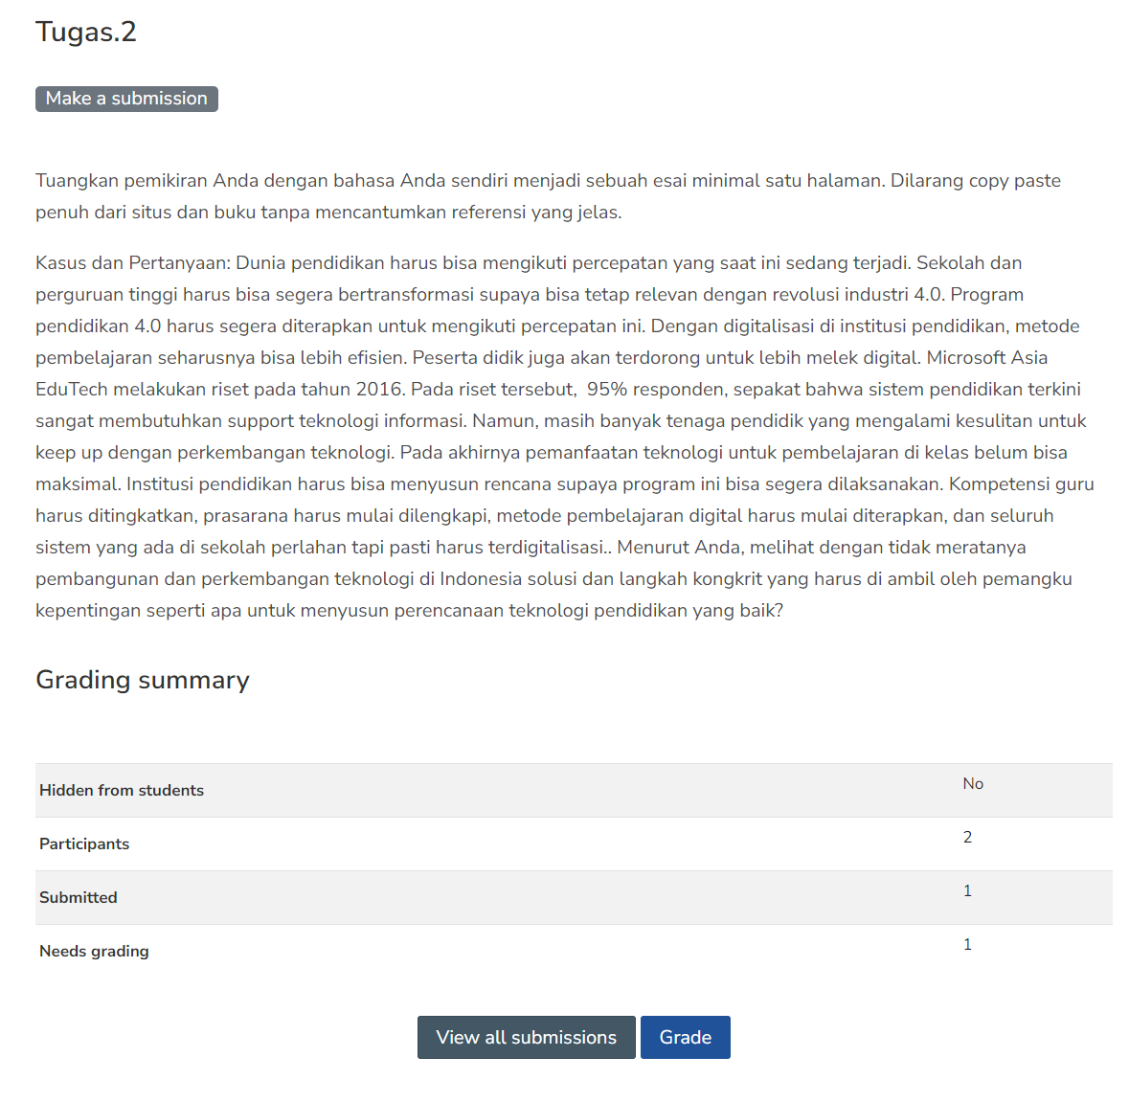
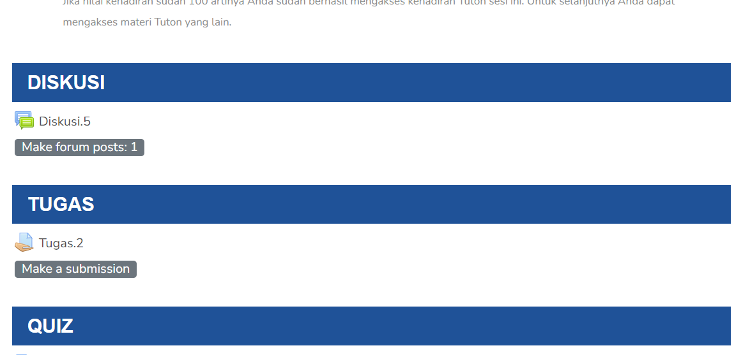
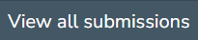
Menilai Tugas Mahasiswa
Menilai Tugas
Masuk kedalam aktivitas Tugas
Klik untuk melihat seluruh mahasiswa

Slide 7
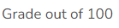
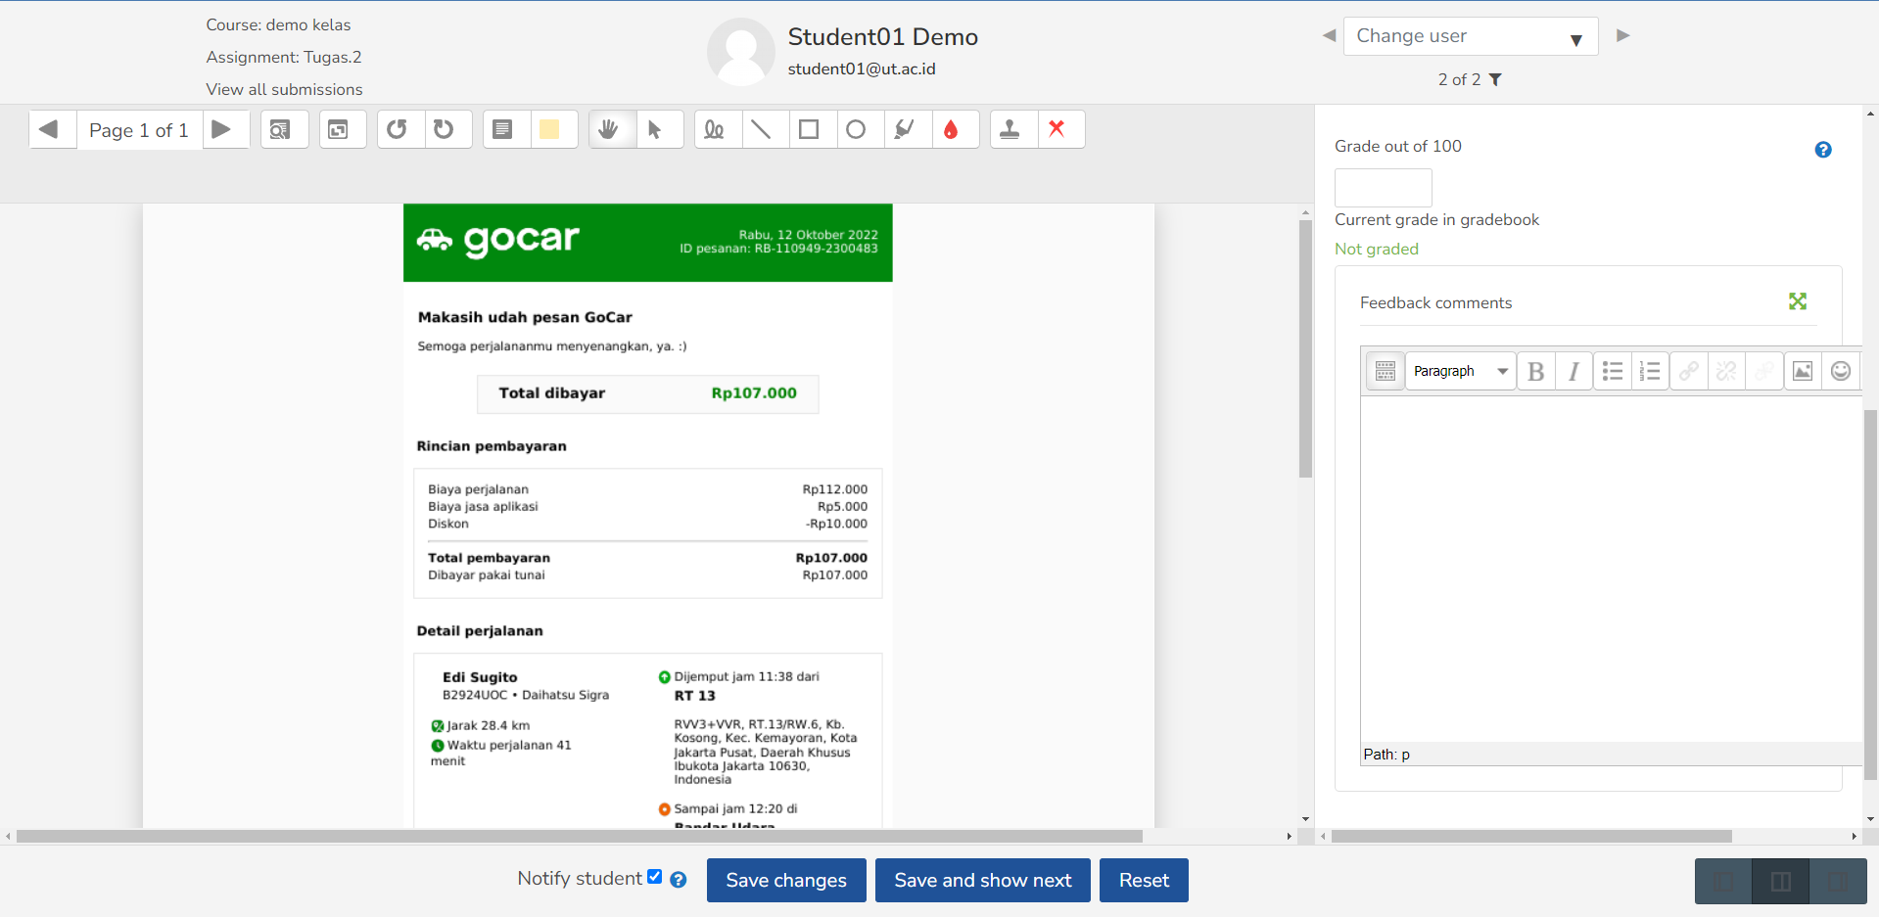
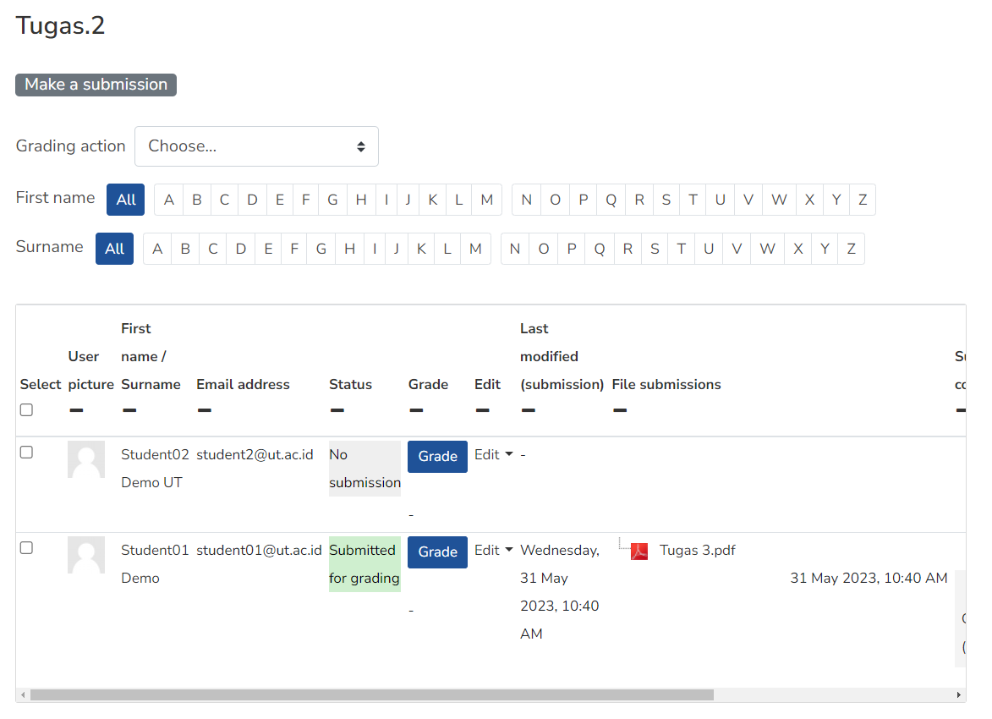
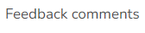
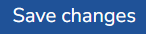
Menilai Tugas Mahasiswa
Menilai Tugas
Klik file tugas untuk mengunduh tugas
Masukkan nilai pada kolom
Berikan tanggapan pada kolom
Setelahnya klik untuk menyimpan
Untuk kembali ke laman sebelumnya silakan klik
Untuk memberikan nilai, klik

Slide 8
Terima Kasih
Pusat Pengelola Pembelajaran – Universitas Terbuka

